Slide 1
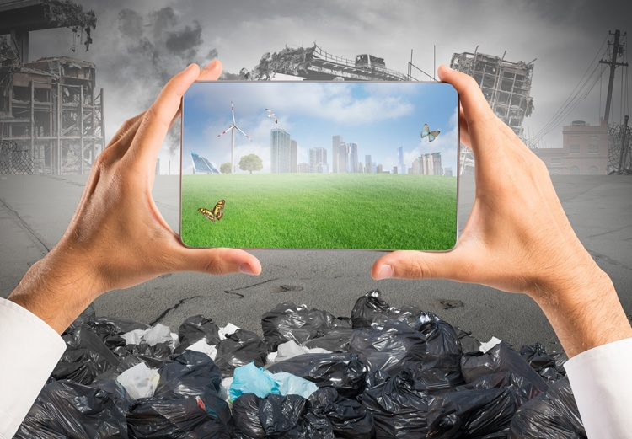
Компьютеры и экология
МОУ Ишненская СОШ
Работу выполнила:
ученица 10 класса
Рустамова Сабина
Руководитель: Мялкина Е.Ю.
Апрель 2017

Slide 2
Подтвердить факты негативного влияния компьютера на окружающую среду.
Цель:

Slide 3
Задачи:
привести данные исследования ученых о негативном влиянии компьютера на окружающую среду;
познакомить с профилактикой заболеваний, вызванных отрицательным воздействием компьютеров.

Slide 4
Компьютер - полезное и функциональное изобретение, которое благодаря новейшим технологиям может заменить телевизор, видео и музыкальный центр, оказывается, не только лучший помощник на работе и партнер для досуга, но и опаснейший агрегат.

Slide 5
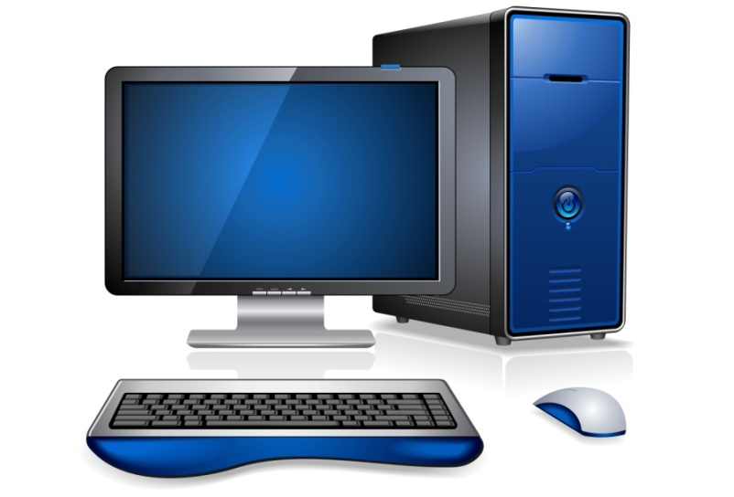
По данным исследователей, предложивших результаты своих изысканий вниманию чиновников ООН, обыкновенные персональные компьютеры загрязняют окружающую среду не хуже автомобилей.
Работающий компьютер деонизирует окружающую среду и уменьшает влажность воздуха.

Slide 6
Для производства
компьютера с
монитором весом
в 24 кг необходимо:
240 кг ископаемого топлива;
22 кг химикатов;
1,5 т воды.

Slide 7
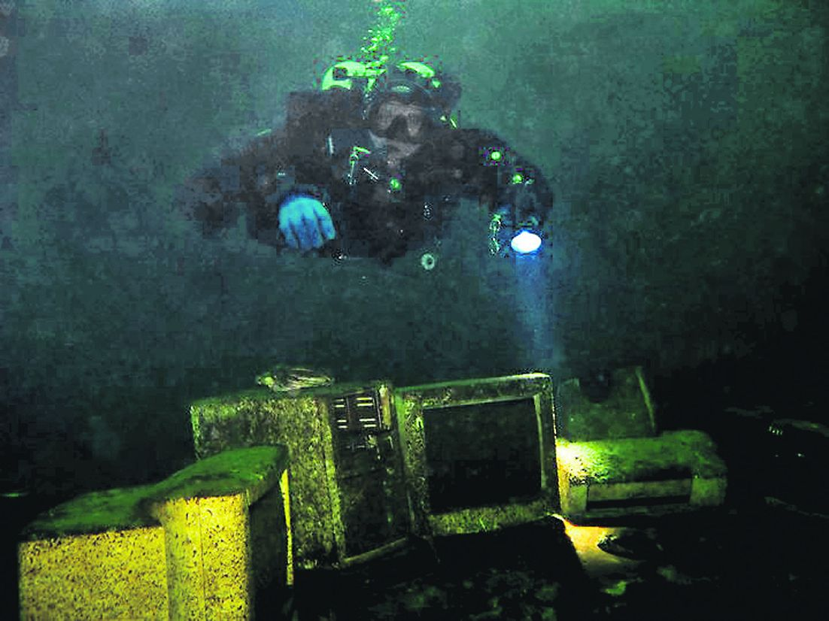
Применение ископаемого топлива усугубляет процесс глобального потепления, а многие химикаты токсичны. В частности, химикаты, используемые при производстве компьютеров, в монтажных платах, центральных процессорах и мониторах ставят под угрозу здоровье сотрудников фабрик, а также поражают питьевые водоемы вокруг свалок.

Slide 8
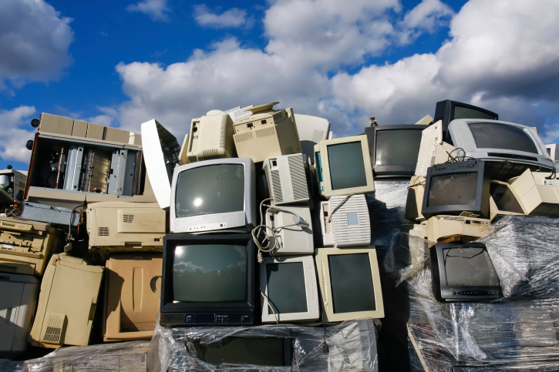
Еще одна актуальная проблема – короткий срок службы современного компьютерного оборудования.
Развивающиеся технологии поощряют пользователей менять полностью, заменять своих "боевых друзей", что приводит к горам отходов.
Компьютерный лом либо перерабатывают, либо выбрасывают на огромные свалки, что создает существенную угрозу здоровью жителей планеты.

Slide 9
А что говорят врачи?
Они предупреждают о заболеваниях органов дыхания!

Slide 10
Заболевания органов дыхания, имеют в основном аллергический характер.
Это связанно с тем, что корпус монитора и платы в системном блоке нагреваются и выделяют в воздух вредные вещества, особенно если компьютер новый.
Компьютер создаёт вокруг себя электростатическое поле которое притягивает пыль и соответственно она оседает в лёгких.

Slide 11
Экологи обращаются к правительствам стран с требованием:
запретить производство и продажу потребителям продукции, имеющей среди своих компонентов токсины, а изготовителей вынудить найти безопасную альтернативу;
производителям компьютеров и пользователям дать больше стимулов для усовершенствования и повторного использования оборудования без его утилизации.

Slide 12
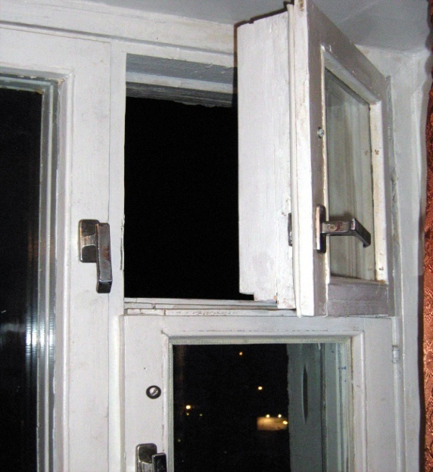
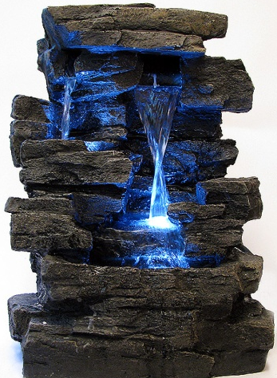
Профилактика заболеваний органов дыхания
Как можно чаще делайте влажную уборку помещения и проветривайте его.
Для увеличения влажности можно ставить открытую емкость с водой.
Например: аквариум с рыбками, декоративные водопады.

Slide 13
ВАЖНЫЙ СОВЕТ!
После покупки компьютера, желательно включить и оставить его на несколько часов в проветриваемом помещении, так как новые платы и новый пластик из которого сделан корпус монитора при нагревании выделяют очень большое количество вредных веществ.

Slide 14
Источники информации:
http://www.utro.ru/
Кипервас И.П. «Компьютер не виноват» //Здоровье, 1995 – N 2
«Компьютерная газета», 2004 - N 6

